Slide 1
OŠ MOLVE roditeljski sastanak 1.-3.razred- 22.11.2011.godine
ISTRAŽIVANJE:
Važnost TV-a, mobitela i računala u tvojem životu

Slide 2
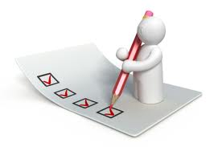
ANKETIRANO UČENIKA
UKUPNO ŠKOLA: 126
UKUPNO ANKETIRANO: 120 (95,23%)

Slide 3
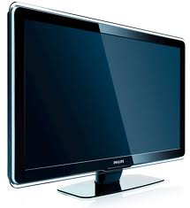
TELEVIZIJA
BROJ TV UREĐAJA PO KUČANSTVIMA
KOLIKO TV APARATA IMATE KOD KUĆE?
__2.18____

Slide 4
2. IMAŠ LI SVOJ VLASTITI TELEVIZOR?

Slide 5
3. KOLIKO DNEVNO GLEDAŠ TELEVIZOR?

Slide 6
4. ŠTO NAJČEŠĆE GLEDAŠ NA TV-U?

Slide 7
5.KOJU VRSTU FILMOVA NAJVIŠE VOLIŠ?

Slide 8
6.KAKO SE IZBORIŠ ZA GLEDANJE ŽELJENOG PROGRAMA?
DOGOVOROM: 69,16%
SVAĐOM: 9,16%
POPUŠTANJEM: 10,00%
IMAM VLASTITI TV 11.66%

Slide 9
7. ZAŠTO GLEDAŠ TELEVIZOR?
DA MI PROĐE VRIJEME: 9,16%
DA NEŠTO NAUČIM: 25.83%
DA SE ZABAVIM: 65,00%
NE GLEDAM TELEVIZOR: 0,0%

Slide 10
DALI TE KAŽNJAVAJU ZABRANOM GLEDANJA TELEVIZORA?

Slide 11
RAČUNALA
BROJ RAČUNALA PO KUČANSTVU
POSJEDUJE RAČUNALO: 98 (81,66%)
NE POSJEDUJE: 22 (18,33%)

Slide 12
2. IMATE LI KOD KUĆE PRIKLJUČAK NA Internet?
DA) 77,55%
NE) 22,44%

Slide 13
3. IMAŠ LI VLASTITO RAČUNALO

Slide 14
4. DA LI TVOJE VLASTITO RAČUNALO IMA PRISTUP INTERNETU?

Slide 15
5.OD KOLIKO GODINA SAMOSTALNO SE KORISTIŠ RAČUNALOM?
OD 5.8 godina
NE KORISTIM SE 25 učenika (20,10%)

Slide 16
6 KOLIKO VREMENA DNEVNO PROVODIŠ ZA RAČUNALOM?

Slide 17
7. Kontroliraju li roditelji koliko vremena provodiš za računalom?

Slide 18
8.Kontroliraju li roditelji sadržaje koje pratiš na Internetu?
NE 75,00%
DA 25,00%
Pregledavaju ‘’povijest’’
Sjede pokraj mene
Programi za kontrolu

Slide 19
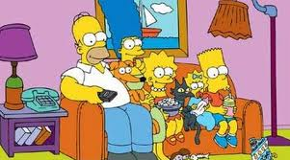
9. Sadržaji koji se najviše posjećuju na Internetu?
Facebook
Igrice
Youtube
Crtići
Filmovi
Skype
muzika

Slide 20
10. Da li se prilikom odlaska na Internet susrećeš sa pornografskim sadržajima?

Slide 21
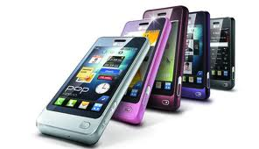
MOBITELI
BROJ MOBITELA PO KUĆANSTVU:
3.69

Slide 22
2. Koliko imaš mobitela?

Slide 23
3. Za što najviše koristiš mobitel?
sms/mms- 12,12%
Razgovore- 16,66%
Slušanje glazbe- 22,72%
Fotografiranje- 19,69%
Igrice- 37,97%
Internet- 7,57%

Slide 24
4. Da li nosiš mobitel u školu?

Slide 25
Koliko novaca mjesečno trošiš na mobitel?
__20___kn
Koliko vremena koristiš mobitel na dan?
__30 minuta

Slide 26
7. Imaju li tvoji roditelji nadzor nad sadržajima poruka?

Slide 27
OPĆI DIO
Da li si tijekom druženja i komunikacije putem Interneta i mobitela doživio neugodnosti?
NISAM) 96,69% JESAM) 3,03%

Slide 28
Znaš li kome se možeš obratiti za pomoć u slučaju zlostavljanja putem Interneta?
NE 38,33%
DA 61,66%
Roditelji
Prijatelji
Policija
CZSS
Hrabri telefon

